Slide 1


الاحتفاء باليوم الوطني السعودي 95
بمدرسة .......................................
مدير المدرسة
..................................
الموجه الطلابي
............................

Slide 2

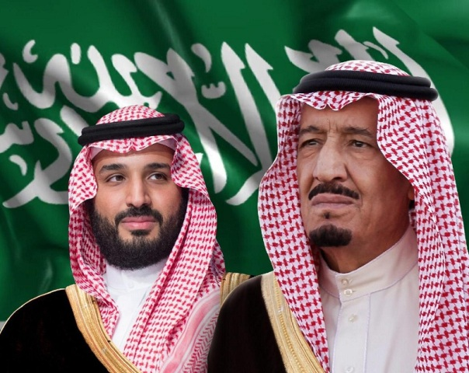
نفخر بماضٍ عظيم، ونعيش حاضرًا مزدهرًا، ونتطلع لمستقبل أروع.

Slide 3
في اليوم الوطني 95 نستحضر تاريخنا المجيد ونرسم ملامح المستقبل.

Slide 4
المملكة العربية السعودية
نبع الخير ..
وموطن الحرمين ..
وأرض العز ..

Slide 5


Slide 6


Slide 7


Slide 8


Slide 9


Slide 10


